Slide 1
Разработка программного обеспечения
Средства и методы

Slide 2
Среда разработки
Текстовый редактор
Компилятор и/или интерпретатор
Отладчик

Slide 3
Текстовый редактор
Самостоятельная программа или компонент другой программы, предназначенная для изменения текстовых данных
Подсветка синтаксиса
Возможность форматирования
Подсказки по вводу
Автозаполнение
WYSIWYG режим

Slide 4
NotePad++
Подсветка синтаксиса
Сворачивание кода
Автодополнение и автоматическое закрытие скобок и тэгов (если активировано)
Закладки
Регулярные выражения для поиска и замены
Сравнение файлов
Менеджер проектов
Карта документа
Переопределение любых горячих клавиш
Резервное копирование сохраняемых файлов
Поддержка и конвертирование кодировок ANSI, UTF-8 и UCS-2
Блоковое выделение текста, одновременное выделение нескольких разных мест
Мультистрочное редактирование

Slide 5
NotePad++

Slide 6
Vim
Полная кастомизация интерфейса
Работа со многими файлами одновременно
Неограниченная глубина отмены (undo) и возврата (redo) действий.
Режим сравнения двух файлов, перенос отдельных изменений из одного файла в другой.
Поддержка языка сценариев; возможность написания модулей расширения
Автоматическое выполнение сборки/компиляции, обнаружение и распознавание ошибок, переход к строкам ошибок в тексте программы.

Slide 7
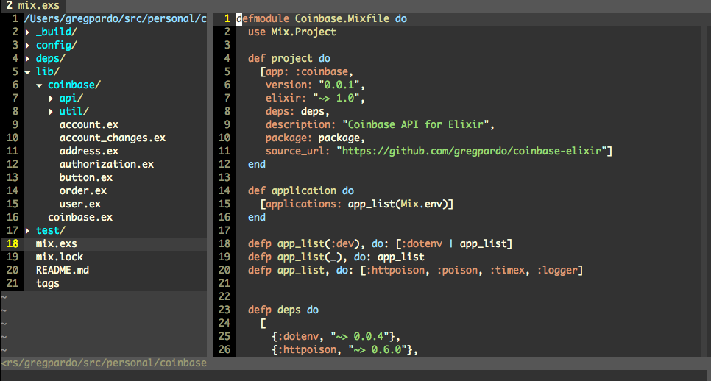
Vim

Slide 8
Прочие текстовые редакторы
Emacs
jEdit
Kate
Gedit
Nedit
AkelPad
PSPad
…

Slide 9
Отладчик
Компьютерная программа, предназначенная для поиска ошибок в других программах
Отслеживание и изменение значений переменных
Установка контрольных точек и условий их срабатывания

Slide 10
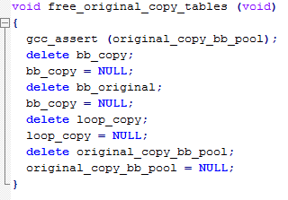
Проверка кода

Slide 11
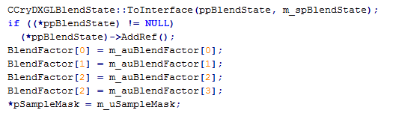
Проверка кода

Slide 12
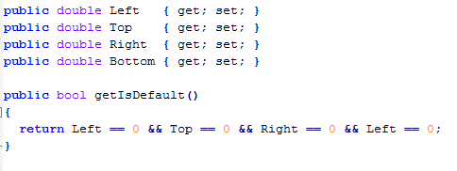
Проверка кода

Slide 13

Проверка кода

Slide 14
Ручной анализ кода
Систематическая проверка программного кода, с целью улучшения качества ПО

Slide 15
Статический анализатор кода
Автоматический анализ исходного кода ПО, производимый без выполнения программы
Поиск кода, содержащего ошибки, которые будут выявлены на стадии компиляции
Поиск кода, содержащего логические ошибки

Slide 16
Типы ошибок, обнаруживаемых статическими анализаторами
Неопределенное поведение
Нарушения алгоритма пользования библиотекой (fopen, fclose)
Типичные сценарии, приводящие к неопределенному поведению
Переполнение буфера
Ошибки в повторяющемся коде
Типичные сценарии, мешающие кроссплатформенности
Неизменный параметр, передаваемый в функцию

Slide 17
Примеры статических анализаторов
IntelliSense (интегрирован в Visual Studio) (C, C++, C#, F#, Javascript, etc.)
ReSharper (C#)
PVS Studio (C, C++, C#)
Pychecker (Python)
FindBugs (Java)

Slide 18
Динамический анализ кода
Проверка исходного кода ПО во время выполнения на реальном или виртуальном процессоре
Поиск кода, содержащего неопределенное поведение

Slide 19
Типы ошибок, обнаруживаемых динамическими анализаторами
Ошибки памяти
Проверка последовательностей выполнения
Состояние гонки потоков
Логические ошибки

Slide 20
Мифы
Статический анализ – продукт разового применения
Профессиональные разработчики не допускают глупых ошибок
Динамический анализ лучше чем статический
Программисты хотят добавлять свои правила в статический анализ

Slide 21
Работа с исключениями
Исключением называется нештатная ситуация, возникающая при выполнении программы и требующая какой-либо обработки.
Существуют стандартные методы, которые не вызывают исключения
При неадекватном поведении программы должны возникать исключения

Slide 22
Уровни безопасности исключений
No-throw guarantee (failure transparence) Гарантия отсутствия нештатных ситуаций (прозрачность отказов)
Гарантируется, что все операции будут удачно выполнены, даже в случае исключительных ситуаций. Если происходит исключение – оно обрабатывается внутри программы, пользователи его не замечают

Slide 23
Уровни безопасности исключений
Strong exception safety (commit/rollback semantics) Надежная защита (технология транзакции/отката)
Некоторые операции могут приводить к исключительным ситуациям, но гарантируется, что эти операции не приведут к побочным эффектам, все данные сохранят оригинальные значения.

Slide 24
Уровни безопасности исключений
Basic exception safety (no-leak guarantee) Базовый уровень защиты (гарантия отсутствия утечки)
Частичное выполнение методов, из-за которых возникла исключительная ситуация, приводит к побочным эффектам. Сохраняется общее состояние ПО, гарантируется отсутствие утечек данных или памяти.

Slide 25
Уровни безопасности исключений
No exception safety Отсутствие защиты
Не может быть предоставлено никаких гарантий

Slide 26
Использование исключений
Отличие рядовой ситуации от исключительной
Неправильная пара логин-пароль – рядовая ситуация
Отсутствие файла настроек – исключительная ситуация

Slide 27
Использование исключений
Методы класса не должны перехватывать исключения и осуществлять их обработку, это должны делать вышестоящие уровни приложения
Класс не должен знать что делать в случае исключительной ситуации

Slide 28
Использование исключений
Необходимо создавать свои классы исключений, что позволяет выстроить ошибки по уровню их важности, типу и т.д.
Каждый тип ошибки должен обрабатываться по своему

